Slide 1
AI Cookie Classifier
Perli Davide Andrea

Slide 2
Prezentare MidTerm
Scopul proiectului
Necesitatea clasificării și blocării cookie-urilor
Cercetări anterioare
De ce Machine Learning pentru a clasifica cookie-uri ?
Data Gathering
Data Distribution
Machine Learning Models
Rezultate
Conlcuzii și îmbunătățiri

Slide 3
Necesitatea clasificării și blocării cookie-urilor
Cookie-urile pot părea inofensive; în realitate, însă, capacitatea lor de colectare a datelor este semnificativă. Chiar și cookie-urile de bază pot înregistra o varietate de informații despre utilizatori.
De exemplu, prin intermediul adresei IP se poate determina locația relativă (inclusiv țara și, adesea, regiunea), precum și ora la care un utilizator accesează un site. De asemenea, pot fi colectate date precum tipul de valută utilizată într-o tranzacție, limba selectată, dimensiunile ecranului și sistemul de operare.Deși acestea reprezintă doar un set minimal de informații, ele sunt suficiente pentru a construi un profil al utilizatorului. Astfel, cunoașterea regiunii și a țării permite deducerea orei locale; dacă accesarea are loc frecvent în timpul nopții, se poate presupune un tipar de activitate nocturnă, ceea ce indică intervale optime pentru afișarea reclamelor. În plus, tipul de valută și limba utilizată pot sugera dacă persoana este turist sau rezident. Dimensiunile ecranului și sistemul de operare permit, la rândul lor, identificarea relativ precisă a dispozitivului folosit (telefon, tabletă, laptop), iar în anumite cazuri chiar a modelului, pe baza versiunii sistemului de operare, în special pentru dispozitivele mobile.

Slide 4
Datele colectate de pe multiple site-uri, care monitorizează activitatea utilizatorilor și istoricul căutărilor pe propriile platforme, pot permite conturarea unui profil extrem de detaliat. Astfel, se pot estima cu o acuratețe relativ ridicată caracteristici precum vârsta, sexul, ocupația sau nivelul de educație.
De exemplu, un tipar de utilizare nocturnă, corelat cu accesarea frecventă a resurselor academice, poate sugera faptul că utilizatorul este student și, probabil, nu este angajat cu normă întreagă. În plus, pot fi deduse inclusiv aspecte sensibile, precum convingerile religioase, orientarea politică sau sexuală, precum și diverse preferințe personale. Aceste informații au o valoare considerabilă pentru companii, întrucât permit realizarea unor campanii publicitare extrem de bine direcționate și personalizate, dar și activități de monitorizare comportamentală. Totodată, ele pot fi exploatate în scopuri malițioase, cum ar fi atacurile cibernetice de tip spear phishing (un tip de phishing direcționat, conceput special pentru o anumită persoană sau un grup restrâns).

Slide 5
În mediul economic, datele agregate sunt utilizate și pentru fundamentarea deciziilor strategice privind dezvoltarea produselor, campaniile de marketing sau chiar investițiile în domenii precum cel imobiliar.
Cu toate acestea, în mod paradoxal, valoarea individuală a acestor date este relativ scăzută, fiind tranzacționate, de regulă, în volume mari (batch-uri), ceea ce face ca informațiile despre o singură persoană să valoreze adesea doar câțiva cenți sau chiar mai puțin de un dolar.În ceea ce privește protecția datelor, nu există soluții complete și infailibile. Chiar și în cazul utilizării unui VPN, care poate ascunde locația, alte tipuri de informații pot fi în continuare colectate. De asemenea, blocarea tuturor cookie-urilor, cu excepția celor strict necesare funcționării site-ului, reduce semnificativ cantitatea de date colectate, însă nu elimină complet acest proces.
În contextul actual, devine esențială adoptarea unor măsuri de minimizare a colectării datelor, în vederea protejării intimității și a securității utilizatorilor.

Slide 6
Scopul Proiectului
Web scraping pentru a colecta date pentru a antrena modelele
Folosirea datelor pentru a antrena un model SOTA (state of the art)
Antrenarea și fine-tunarea mai multor modele pentru a determina cel mai potrivit pentru task (acuratețea cea mai mare este imporantă precum și clasificarea cookie-urilor strict necesare, acestea fiind cele mai importante de clasificat corect)
Aplicația propusă integrează un model de tip SOTA într-un mediu desktop, având ca scop clasificarea și blocarea cookie-urilor în funcție de destinația acestora (strict necesare, preferințe, statistici, marketing), în conformitate cu reglementările GDPR. Funcționarea sistemului se bazează pe interceptarea traficului printr-un mecanism de tip MITM (*man-in-the-middle*), care permite analiza cookie-urilor în timp real. În plus, aplicația include funcționalități suplimentare de blocare a adware-ului și a malware-ului, contribuind astfel la creșterea nivelului general de securitate.

Slide 7
Cercetari anterioare
Exista o singura cercetare anterioara existenta care foloseste un approach de a clasifica cookie-uri printr-un algoritm de machine learning efectuata de Dino Bollinger in teza lui de master (link) unde a atins o acuratete medie de 87.21% care era cea mai buna existenta, pana la modelul current implementat de noi care atinge o acuratete medie de 99.12%, o imbunatatire de 11.91%, ceea ce inseamna ca aceasta abordare este state of the art actual.
O alta abordare de a clasifica cookie existenta este Cookiepedia, o baza de date cu cookie-uri clasificate de oameni care are o acuratete medie de 77.82% (specificat in teza de master al lui Dino Bollinger)
Alte abordari includ CMP-uri (Consent Management Platforms) care ofer informatii despre cookie-uri implementate de ei sau in baza lor de date

Slide 8
De ce Machine Learning pentru a clasifica cookie-uri ?
Spre deosebire de blocarea reclamelor, realizabilă la nivel DNS prin liste de domenii restricționate, gestionarea cookie-urilor este considerabil mai complexă. Denumirile acestora nu urmează un standard unitar și sunt frecvent ambigue, iar, în ciuda reglementărilor GDPR, unele site-uri nu afișează complet cookie-urile utilizate sau nu își actualizează informațiile. În absența unui tipar universal, blocarea eficientă nu poate fi realizată prin metode tradiționale, fiind necesare tehnici de machine learning.
Blocarea cookie-urilor third-party nu reprezintă întotdeauna o soluție adecvată, deoarece unele dintre acestea sunt esențiale pentru funcționarea site-urilor (de exemplu, mecanisme de verificare a autenticității furnizate de servicii precum Cloudflare).
Extensiile de browser care gestionează automat bannerele de consimțământ au o eficiență limitată, întrucât acestea sunt adesea concepute pentru a îngreuna selecția, iar unele site-uri nu respectă preferințele utilizatorilor.
Soluția propusă elimină dependența de aceste bannere, permițând exclusiv cookie-urile strict necesare și blocând automat restul, indiferent de opțiunile selectate la nivelul site-ului.

Slide 9
Data Gathering
Datele au fost colectate prin web scraping de la patru furnizori de CMP (Consent Management Platforms). Aceste platforme asigură conformitatea site-urilor cu reglementările GDPR, iar funcția lor de scanare permite extragerea cookie-urilor dintr-o bază de date ce reprezintă un ground truth pentru antrenarea modelelor. Procesul, fiind lent, a fost paralelizat pe multiple thread-uri și utilizând containere Docker pe mai multe calculatoare, pentru a acoperi un număr cât mai mare de site-uri. Acestea au fost selectate dintre primele 100.000 cele mai vizitate (conform unui ranking propriu, bazat pe accesibilitatea domeniilor, excluzând cele DNS folosite pentru reclame sau inaccesibile utilizatorilor). Astfel, cookie-urile extrase sunt relevante, iar expunerea prealabilă a modelelor la aceste date îmbunătățește substanțial precizia predicțiilor pe site-uri frecvent accesate de utilizatori.

Slide 10
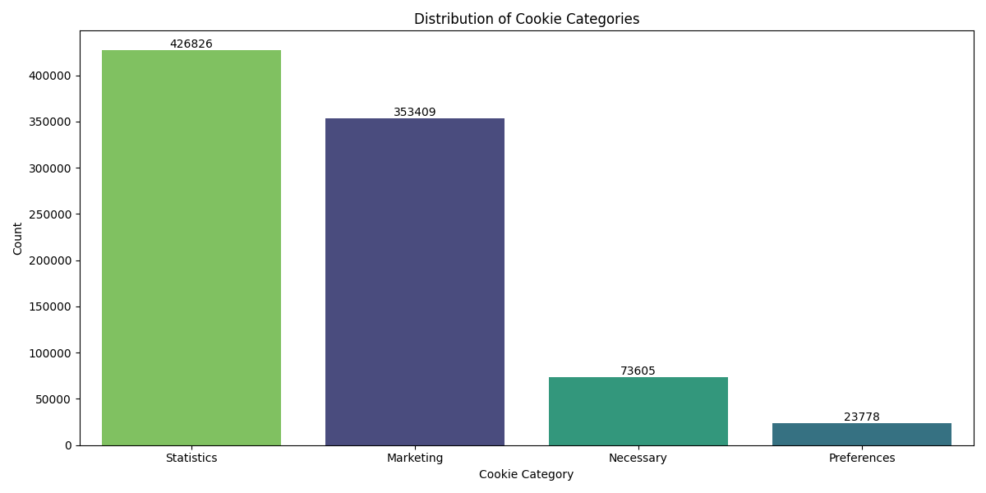
Data Distribution

Slide 11
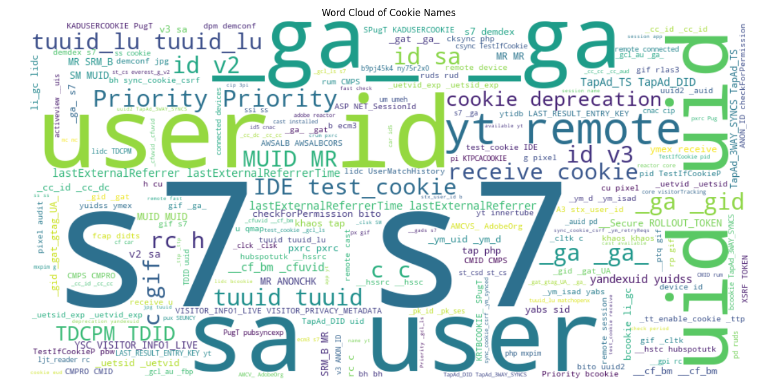

Slide 12
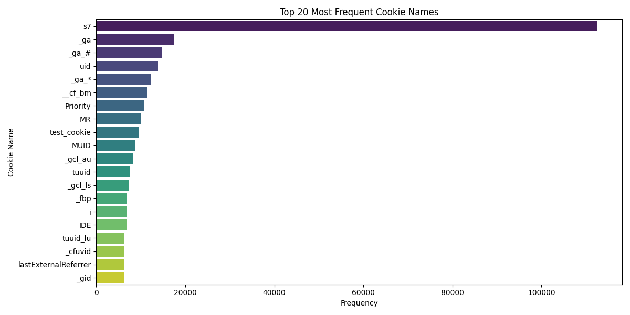

Slide 13
Machine Learning Models
Am implementat 27 de modele, 24 din librăria sklearn, 3 separate (catboost, lightgbm si xgboost).
În următorul slide sunt enumerate modelele antrenate până acum împreună cu acuratetea lor medie actuală (nu este inclusă momentan acuratețea F1 care este importantă în acest caz având în vedere imbalansul dintre clase). Aceste date nu mai sunt actuale, dar cum nu a fost terminată îmbunătățirea și testarea tuturor modelelor încă nu au fost reînnoite (în prezent toate modelele au o acuratețe de peste 95%)

Slide 14
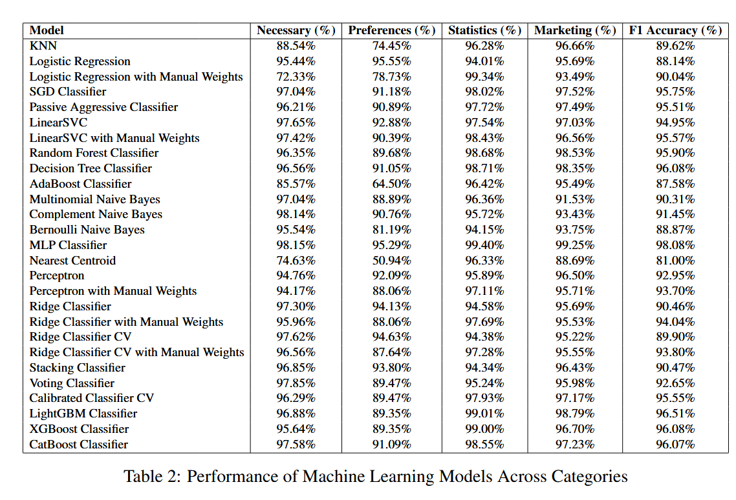

Slide 15
Rezultate
Conform tabelului precedent modelul cel mai bun este MLP Classifier cu o acuratețe medie de 99.12% și scor F1 de 98.08%
Acuratețea per categorie este pentru MLP este:
Mai jos este o matrice de confuzie relevantă pentru analiza rezultatelor
Marketing | 35077/35341 | 99.25%
Necessary | 7224/7360 | 98.15%
Preferences | 2266/2378 | 95.29%
Statistics | 42426/42683 | 99.40%

Slide 16
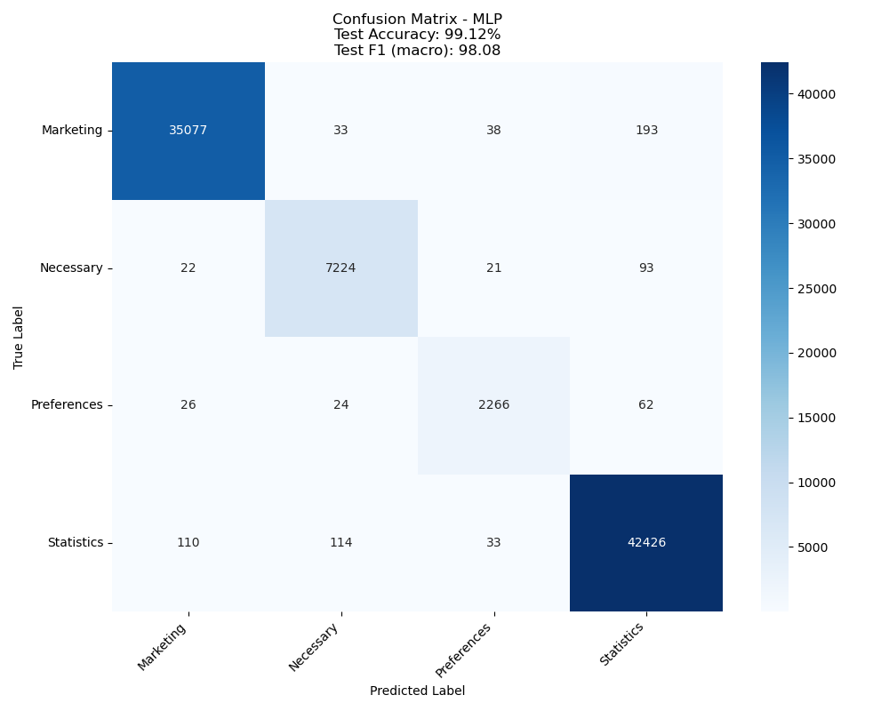

Slide 17
Concluzii și îmbunătățiri
Conform matricei de confuzie a MLP-ului clasa cu cea mai mică acuratețe este preferences, urmată de necessary. Acest lucru este dat de numărul mic de exemple din fiecare clasă comparativ cu restul. Acest lucru deja a deja parțial rezolvat prin adăugarea manuală și/sau automată de greutăți claselor.
MLP Classifier este cel mai bun model actual cu o acuratețe medie de 99.12% însă se poate îmbunătăți prin mai multe date de antrenare sau implementând corect un Voting Classifier care să includă MLP-ul actual și 2 clasificatori binari care să se axeze doar pe cookie-uri necesare și preferențiale dat fiind imbalansul din clase.

Slide 18
Mulțumesc pentru atenția acordată!

